Slide 1
Доклад
Пилюгина Анна Юрьевна
Учитель начальных классов
Тема: «Формирование элементарных математических представлений через сказку»

Slide 3
Когда речь идёт о детях ТМНР, то математику следует максимально связать с окружающей жизнью. А для ребёнка сказки – это его жизнь.

Slide 4
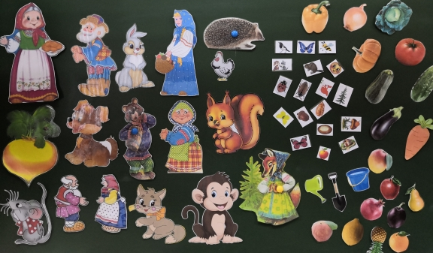

Slide 5
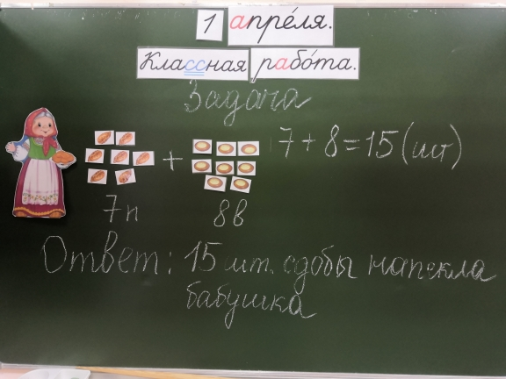

Slide 6
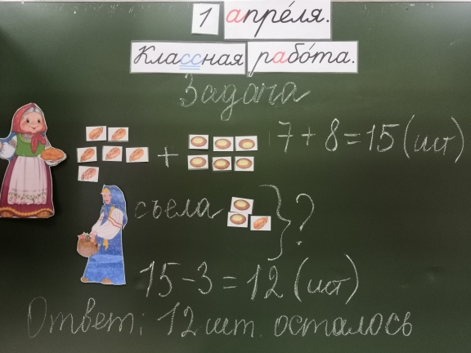

Slide 7
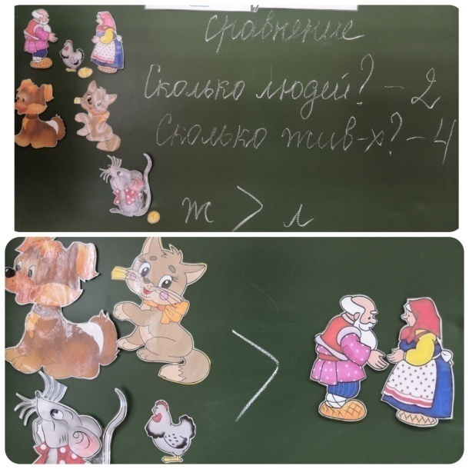

Slide 8
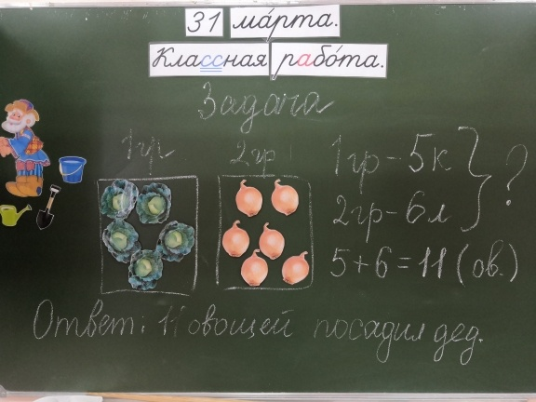

Slide 9
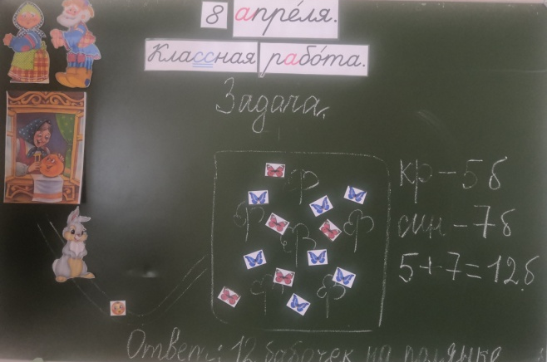

Slide 10
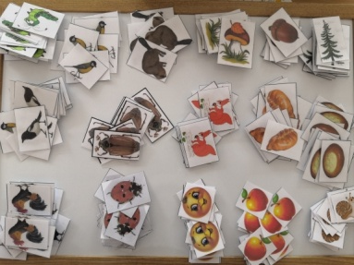

Slide 11
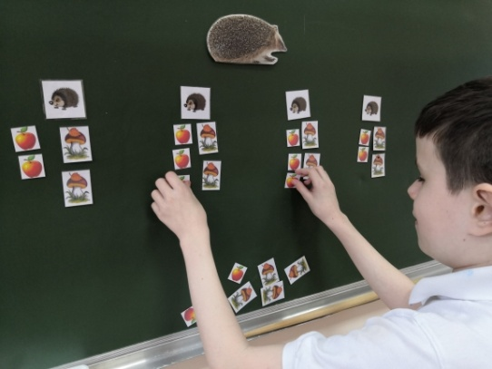

Slide 12
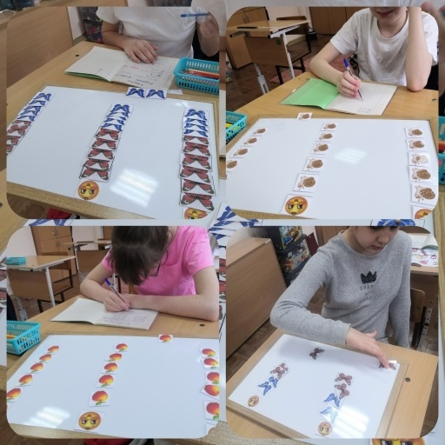

Slide 13
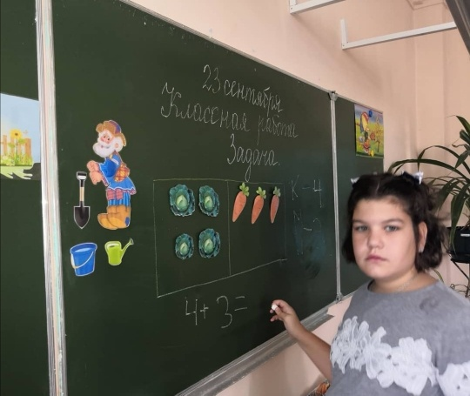
Выводы:
• сказка положительно влияет на развитие математических способностей;
• комплексный подход при обучении детей математике с применением сказки дает высокие результаты;
• с помощью фольклорных сказок дети легче устанавливают временные отношения, учатся порядковому и количественному счёту, определяют пространственное расположение предметов;
• сказки помогают запомнить простейшие математические понятия – справа, слева, впереди, сзади, много, мало. Воспитывают любознательность, развивают память, учат импровизации.

Slide 14
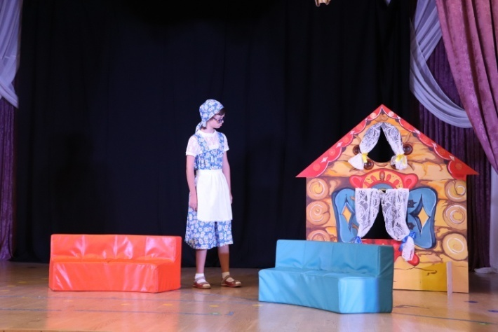

Slide 15
Спасибо за внимание!

